Slide 1




UBND QUẬN LONG BIÊN
TRƯỜNG MẦM NON BẮC CẦU
ĐỀ TÀI :
NHẬN BIẾT VÀ PHÒNG TRÁNH
CÁC VẬT DỤNG GÂY NGUY HIỂM
Giáo viên: Nguyễn Thị Quỳnh
Lứa tuổi: MGL A1

Slide 2

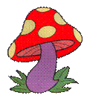
VẬN ĐỘNG: “KIDOMI”

Slide 3
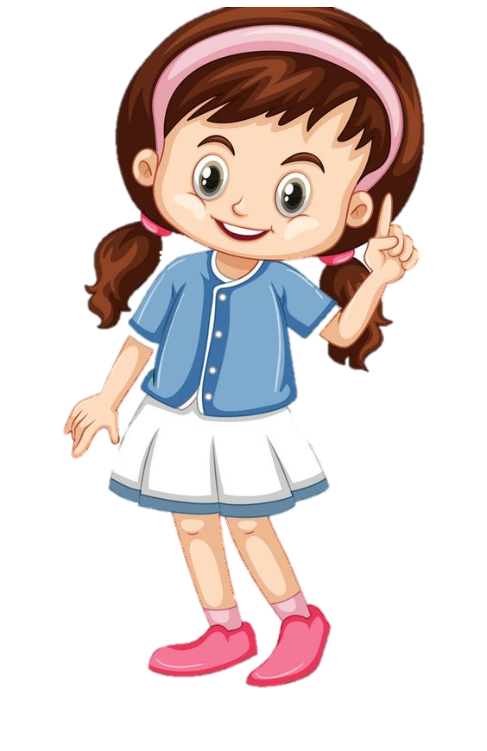
Những vật dụng có thể gây nguy hiểm

Slide 4
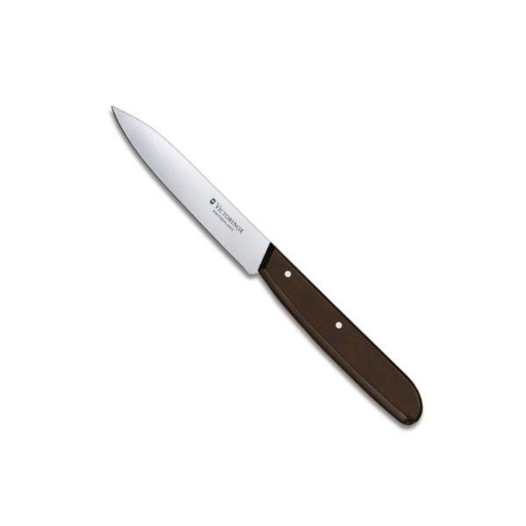
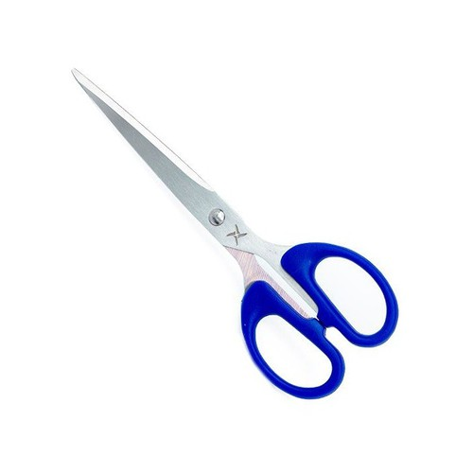
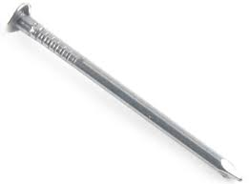
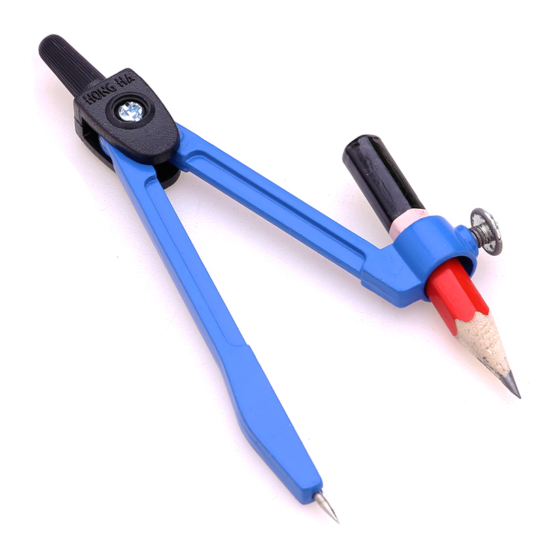
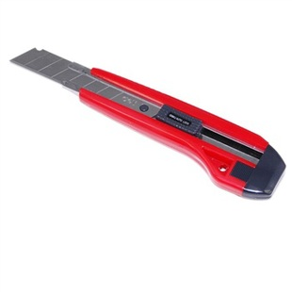
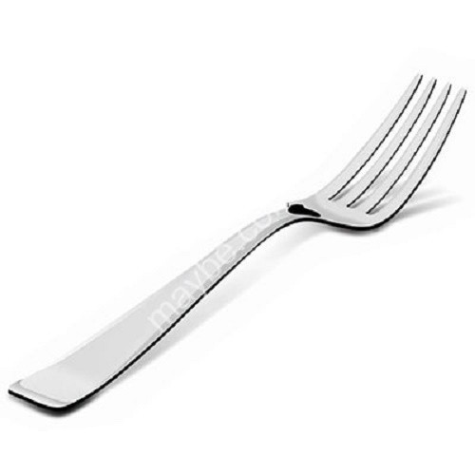

Slide 5
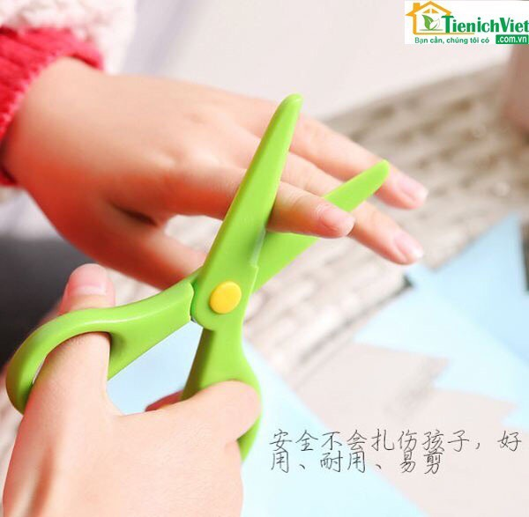

Slide 6
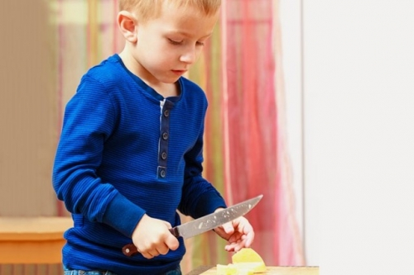

Slide 7

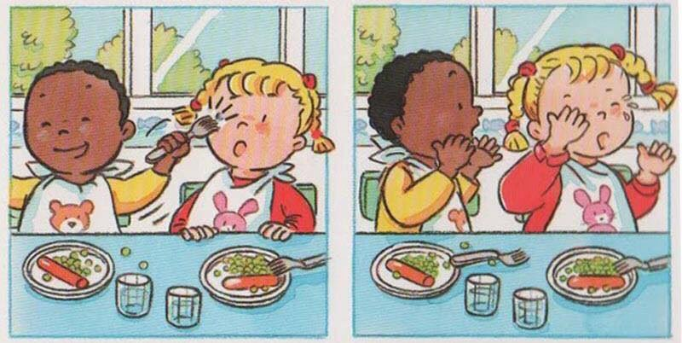
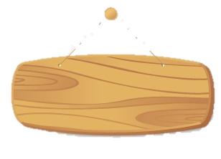


Xem
đáp án nào!

Slide 8

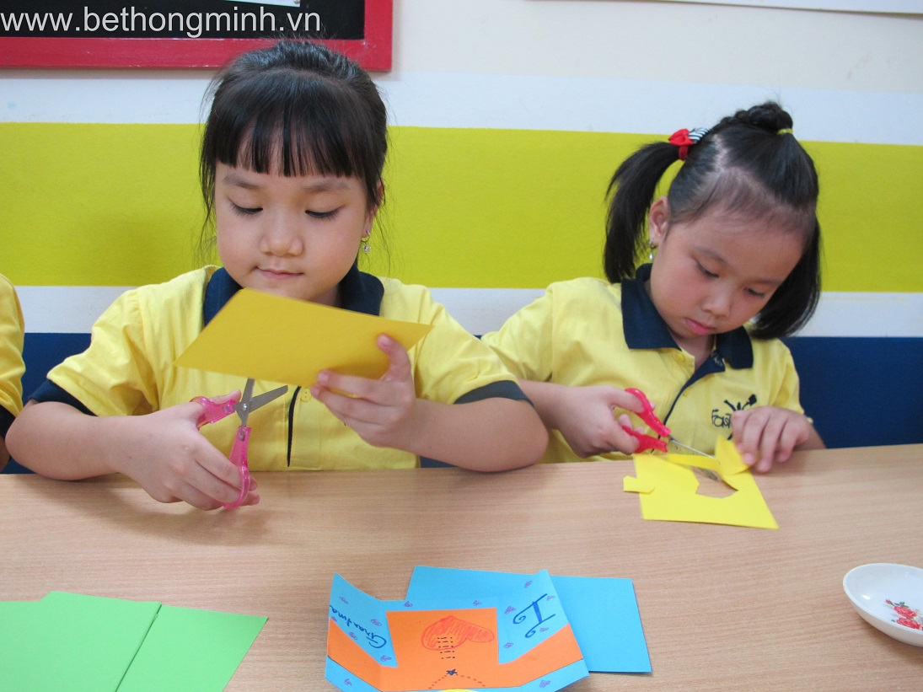


ĐÁP ÁN

Slide 9

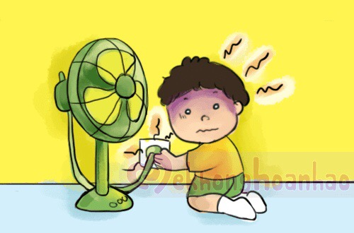

ĐÁP ÁN

Slide 10

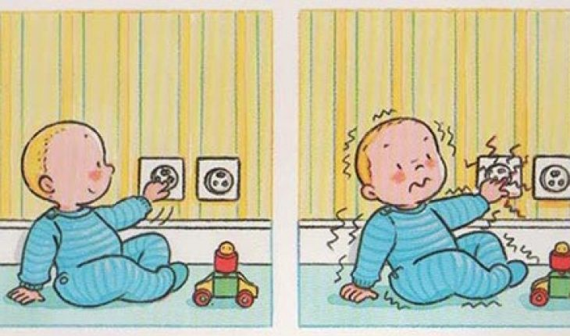
Đáp án

Slide 11
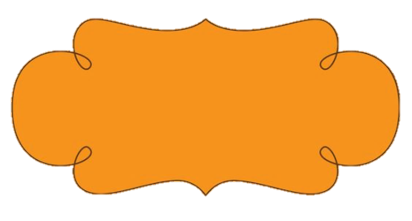
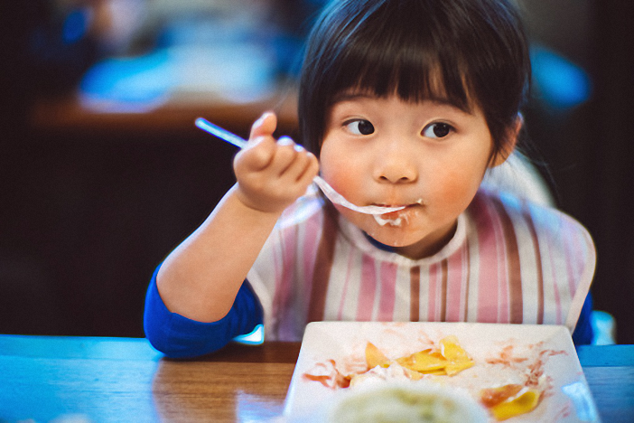

ĐÁP ÁN

